Slide 1
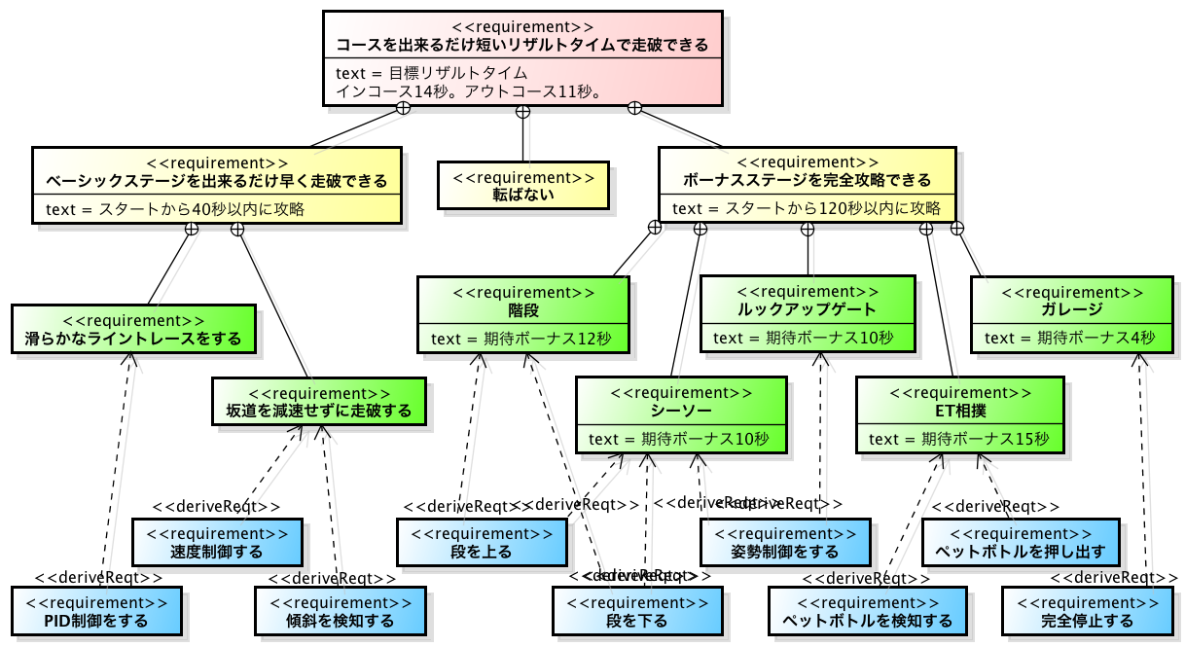
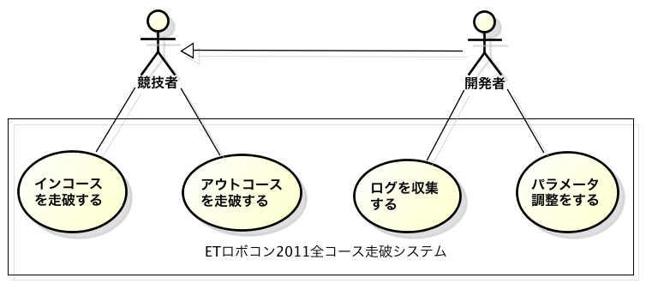
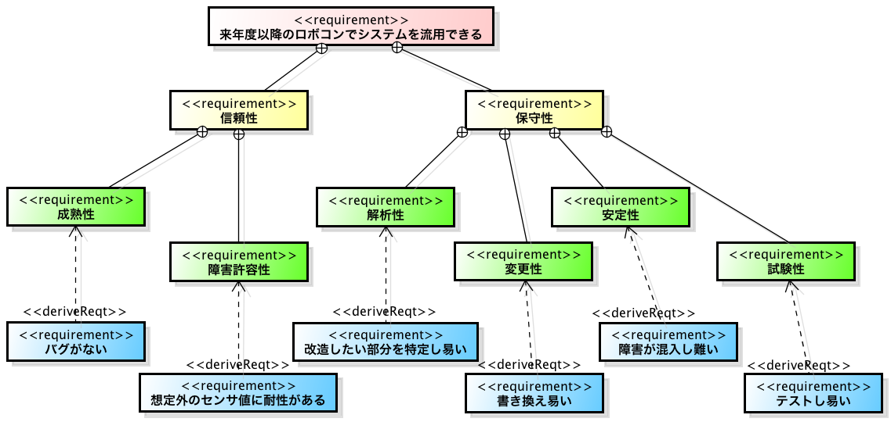
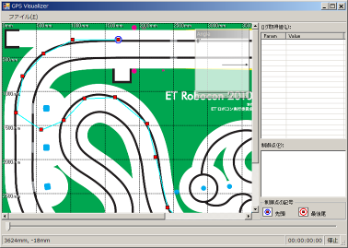
１
要求分析
要求から機能要件を分析。コンセプトの決定とそれを可能にする走行方法の分析へ。
１
走行性能要求
東京地区大会で
入賞できるタイムを
出したい
２
ユースケース
企画からの
要求
企画からの
要求を
分析しました
必要
要素
期待ボーナス
各難所で
達成したい
攻略成功率
×
ボーナスタイム
ユースケース | アウトコースを走破する。
概要 | システムがアウトコースを走破する。
アクター | 競技者
事前条件 | 走行体がスタートライン上で停止している。
事後条件 | 走行体がゴール地点で停止している。
基本系列 | 1．競技者は走行体のタッチセンサを押す。 2．システムはライントレースをする。 3．システムはルックアップゲートを攻略する。 4．システムはET相撲を攻略する。 5．システムはガレージインをする。
例外系列 | 転倒した場合、モータを止める。
具体的
要素
具体的な
手段
※紙面の都合上、他のユースケース記述は省略します。
３
ソフトウェア品質要求
短い時間で
効率よく開発できる
ようにしたい
４
開発支援
４−１
GPSVisualizer
～走行軌跡可視化ツール～
GPSが出力した座標の時系列データを読み込むことで走行軌跡を描画する「可視化ツール」を独自に開発。
ソフトウェア品質特性
(ISO9126)の内、2つの
特性に着目しました
さらに、縦横無尽走行の支援機能として、制御点操作・仮想ライン描画機能も搭載。これにより実装効率を大幅に高めることに成功した。
４−２
Google Test & Mock
～テスト自動化ツール～
Google TestとGoogle Mockを使って、単体テストと結合テストを自動化してます。Jenkinsを使って継続的インテグレーションを行っています。
Git
４−３
～バージョン管理ツール～
去年はSubversionを使っていましたが、今年は分散型バージョン管理ツールであるGitを使って構成の管理をしています。

